Slide 1
Складні слова.
Правопис складних слів

Slide 2
Складні слова- це слова, які мають два чи більше коренів:
Чорнослив, землетрус, водогідролікування.

Slide 3
Разом | Через дефіс
1) слова з першим іншомовним компонентом : архі-, архи-, бліц-, гіпер-, екстра-макро максі-, міді-, мікро-, міні-, мульти-, нано-, полі-, преміум-, супер-, топ-, флеш-: анти-, віце-, екс-, контр-,лейб-, обер-, штабс-, унтер, ультра-: антивíрус, віцепрем’є́р, віцекóнсул,ексчемпіо́н, ексмінíстр, експрезидéнт, контрадмірáл, контрудáр, лейбгвардíєць, оберлейтенáнт, штабскапіта́н, унтерофіце́р. макромолéкула, макроеконóміка, максіóдяг, мідіóдяг, мікроорганíзми, Запам’ятай! Із власною назвою (прізвищем) такі компоненти пишемо з дефісом: «Анти-Дюринг», екс-Югослáвія. | 1) слова, утворені повторенням того ж самого слова, поєднанням слів з одинаковим коренем, синонімічних або антонімічних слів писа́в-писа́в,великий-превеликий, більш-менш, тишком-нишком Запам’ятай! Два однакових іменники або числівники, один з яких має форму називного відмінка, а другий — орудного, пишемо окремо: кінéць кінцéм, честь чéстю, чин чúном, однúм однá.
2) складні слова, утворені поєднанням залежних слів (від однієї частини можна поставити питання): верболіз - лоза (яка?) вербова; газобалон балон (який?) газовий, снігопад – падає (що?) сніг | 2) складні слова, утворені поєднанням незалежних слів ( між ними можна поставити і), відтінки кольорів : художниця-карикатурúстка, українсько-російський, школа-інтернат, блідо-рожевий Запам’ятай! Жовтогарячий, червоногарячий - разом
3) складні іменники, утворені з дієслова у формі другої особи однини наказового способу та іменника: горúцвіт, зірви́голова, перекоти́по́ле,пройдúсвіт; Колúвушко, Непúйпиво, Непúйвода, Перебúйніс, Тягнúбік, Убúйвовк (прізвища); | 3) Близькі за значенням слова, що передають єдине поняття: хліб-сіль (їжа) батько-мати (батьки)

Slide 4
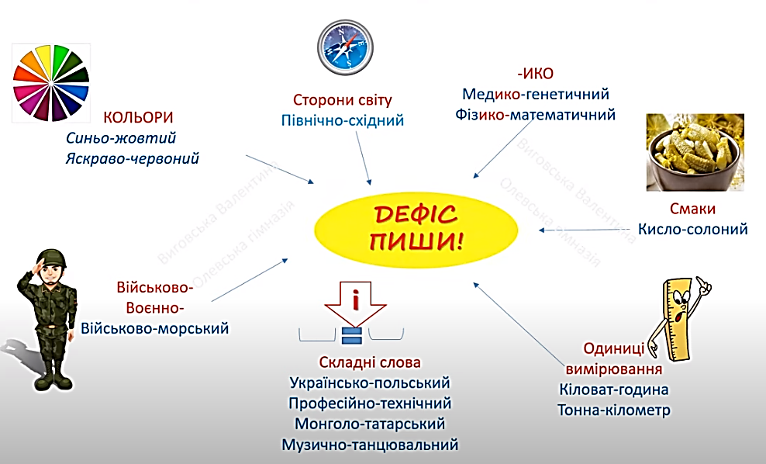
північноамериканський

Slide 5

Ці прикметники втратили свою ознаку і відповідають на питання хто?
Одна вада

Slide 6
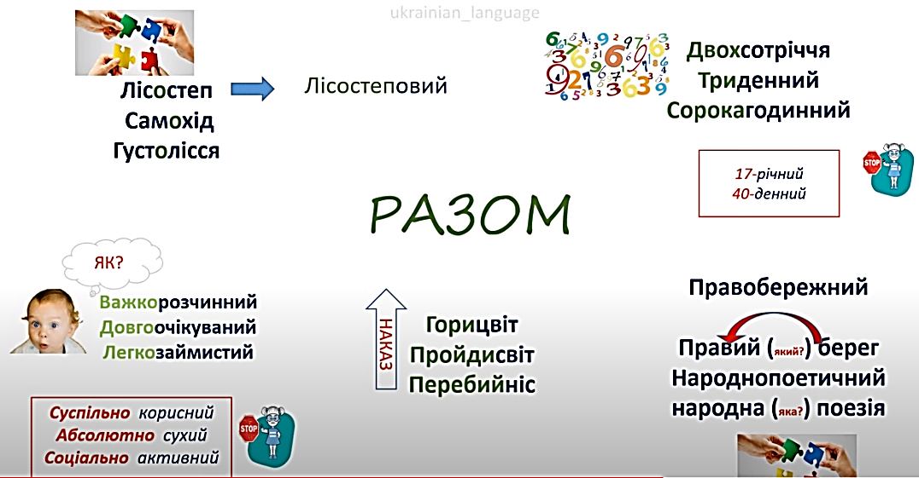
Важко-, довго-, легко-втарачають своє значення

Slide 7
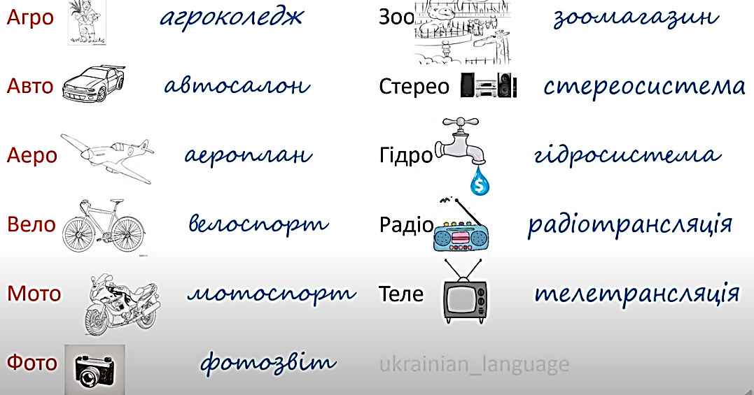

Slide 8
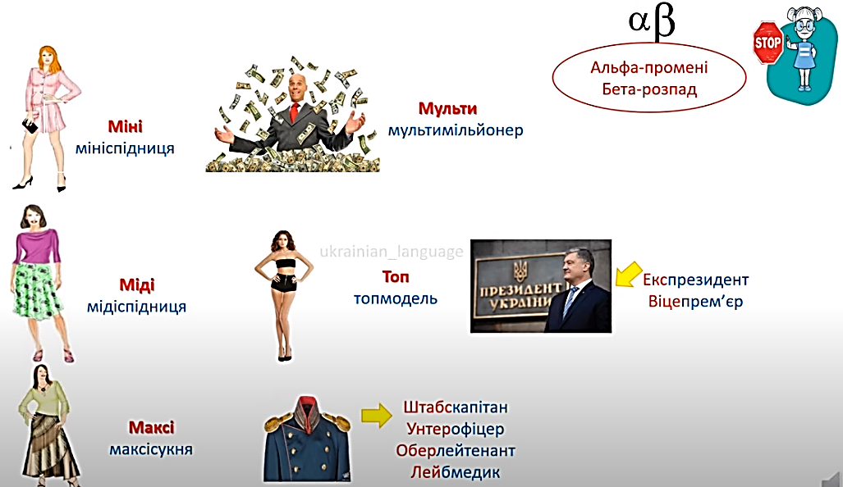

Slide 9


Slide 10
написання слів із пів-, напів-, полу-
Запам’ятай! Слова із пів пишемо окремо: пів áркуша, пів відрá, пів годúни, пів лі́тра,пів мíста, пів огіркá, пів óстрова, пів я́блука, пів я́ щика, пів я́ми; пів Єврóпи, пів Кúєва,
пів Украї́ни.
Якщо ж пів з наступним іменником у формі називного відмінка становить єдине поняття і не виражає значення половини, то їх пишемо разом:
півáркуш, пíвдень, півзáхист, півкóло, півкýля, півлітра (розм.пляшка з олією або іншою рідиною ємністю 0,5 літра), півмі́сяць, півóберт, півовáл, півóстрів.
Слова з частинками напів-, полу- пишемо разом: напівавтомат, напівкущ, напівлюдина, полумисок, полукіпок.

Slide 11
Запам’ятай!
Слова із пів пишемо окремо: пів áркуша, пів відрá, пів годúни, пів лі́тра,пів мíста, пів огіркá, пів óстрова, пів я́блука, пів я́ щика, пів я́ми; пів Єврóпи, пів Кúєва, пів Украї́ни.

Slide 12
Запам’ятай!
Слова із пів пишемо окремо: пів áркуша, пів відрá, пів годúни, пів лі́тра,пів мíста, пів огіркá, пів óстрова, пів я́блука, пів я́ щика, пів я́ми; пів Єврóпи, пів Кúєва, пів Украї́ни.

Slide 13
Зверніть увагу!!!!
Якщо ж пів з наступним іменником у формі називного відмінка становить єдине поняття і не виражає значення половини, то їх пишемо разом:
Називний відмінок – єдине поняття!!! | Родовий відмінок – значення половини!!!!
півкуля | пів кулі (половина)
півострів | пів остова (половина)
півзахист | пів захисту
півовал | пів валу
піваркуш | пів аркуша
північ | пів ночі
Півоберт | пів оберта

Slide 14
Слова з частинками напів-, полу- пишемо разом:
напівавтомат, напівкущ, напівлюдина, полумисок, полукіпок.

Slide 15
Розподільний диктант
Ліво/бережний, навчально/виховний, мікро/процесор м'ясо/молочний, теле/шоу, видимо/невидимо, чисто/тіл, купівля/продаж, шести/денний, південно/східний, жовто/гарячий, сніжно/білий, авіа/лайнер, кисло/солодкий, диско/тека, прем'єр/міністр, авто/стоп, червоно/коричневий, радіо/вузол, школа/інтернат, сіно/в'язалка пів/аркуша, пів/України, пів/захист, пів/острів, пів/острова, напів/імла, полу/мисок, пів/ніч.

Slide 16
Разом Через дефіс
лівобережний навчально-виховний
мікропроцесор м'ясо-молочний
телешоу видимо-невидимо
чистотіл купівля-продаж
шестиденний південно-східний
жовтогарячий сніжно-білий
авіалайнер кисло-солодкий
дискотека прем'єр-міністр
автостоп червоно-коричневий
радіовузол школа-інтернат
сінов'язалка

Slide 17
Неначе у разках намиста, калина мріє буйнолиста.
Дубів ширококронних густолистя залопотіло од вітрів.
Рожево-сиза мла сповиває пів степу.

Slide 18
Гра „Третій зайвий" : визначити у кожному рядку „зайве слово", пояснюючи свій вибір:
а) яскраво/синій, жовто/зелений, жовто/гарячий;
б) фото/модель, фізико/математичний, міні/спідниця;
в) гіпер/маркет, більш/менш легко/крилий.
ґ) гори/цвіт, пів/ Люботина, вербо/ліз
г)пів/ящика , пів/ огірка, пів/день

Slide 19
тести
*1. Позначте рядок, де всі слова складні:
а) будинок, сонце, багатоповерхівка;
б) навчання, жовтогарячий, кінозірка;
в) фотоальбом, авіапошта, п’ятиденка;
*2. Позначте рядок, де всі складні слова пишуться разом:
а) кімната/кухня, фото/альбом, лісо/степ;
б) чорно/слив, три/річний, ультра/звук;
в) міні/спідниця, сон/трава, євшан/зілля;
*3. Позначте рядок, де всі складні слова пишуться через дефіс:
а) жовто/гарячий, міні/диктант, синьо/окий;
б) кімната/музей, сон/трава, українсько/російський;
в) шеф/кухар, авто/клуб, крає/вид;
*4. Позначте рядок, де всі слова з пів- пишуться разом:
а) пів/острів, пів/аркуш, пів/місяць
б) пів/Києва, пів/яблука, пів/аркуша;
в) пів/парти, пів/юрти, пів/Одеси;

Slide 20
Домашнє завдання.
Вивчити таблицю,
вправа
скласти словниковий диктант на написання слів разом, окремо, через дефіс за новим правописом (15 слів)

